Slide 1
Бизнес на госзакупках
Проблемы современного бизнеса и пути их решения

Slide 2

Проблемы современных компаний сегмента малого и среднего предпринимательства
Отсутствие или спад продаж;
Увеличение расходов на ведение деятельности;
Высокие рекламные бюджеты;
Низкая конверсия сайта;
Зацикленность управляющего персонала на рутинных операциях бизнеса;
Трата времени, финансовых и трудовых ресурсов на исполнение мелких заказов.

Slide 3
Возможности развития бизнеса на госзакупках
Инвестиции
Предоставление победителям в пользование денежных средств под 20-30% годовых для исполнения крупных контрактов
Участие
Победа в торгах, заключение контрактов и поставка товаров, выполнение работ или оказание услуг
Снабжение
Продажа товаров и материалов победителям торгов по завышенным ценам с отсрочкой платежа

Slide 4
3 основных аргумента эффективности бизнеса на госзакупках
1
Сейчас 100% гарантированные деньги для оплаты поставленных товаров, выполненных работ или оказанных услуг есть только у государства.
2
Не нужно тратиться на маркетинг. Вы сами решаете, с кем, где, когда и по какой цене работать. Есть возможность планировать работу и управлять продажами.
3
Все условия работы четко прописаны в техническом задании и проекте контракта, с которыми Вы можете ознакомится до принятия решения о свершении сделки.

Slide 5
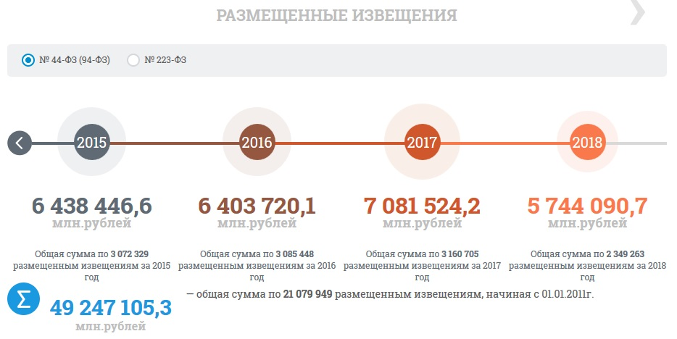
Государство – крупнейший в стране заказчик товаров, работ и услуг
44-ФЗ

Slide 6
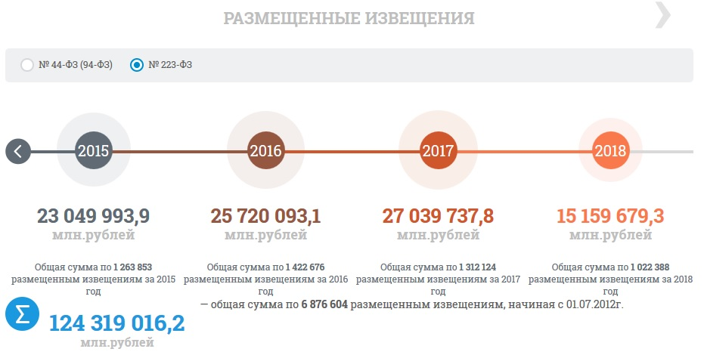
Государство – крупнейший в стране заказчик товаров, работ и услуг
223-ФЗ

Slide 7
“СОВМЕСТНЫЙ ПРОЕКТ”
Общая концепция
Аутсорсинг. Полное сопровождение: финансовое планирование, бухгалтерия и тендерный отдел
Привлечение инвестиций на исполнение обязательств по контрактам
Мониторинг заказчиков по 44-ФЗ, 223-ФЗ, коммерческим закупкам
Подбор поставщиков, подрядчиков, исполнителей

Slide 8
7 шагов к цели
Открытие ООО;
Оформление универсальной электронной цифровой подписи для работы на основных площадках и отдельных ключей для работы на специализированных площадках;
Аккредитация на электронных торговых площадках и открытие спецсчета для участия;
Анализ ниш по отраслям и регионам;
Поиск и просчет тендеров;
Участие и победа в закупках с маржинальностью не мене 25%;
Исполнение контракта и распределение прибыли.

Slide 9
Находим закупку удовлетворяющую всем заданным критериям (цена, сроки, условия контракта)
Связываемся с поставщиками,
проводим детальный анализ закупки
(цена, наличие, качество, соответствия требованиям, логистика)
Схема взаимодействия
Проводим детальный анализ закупки
(анализ возможных конкурентов, демпинг, анализ заказчика, количество отклонённых закупок)
Подаем заявку на участие в аукционе, с условием падение цены, при котором маржинальность не ниже 25%
Принимаем участие в тендере

Slide 10
Анализ ниши
Поставка сантехнического оборудования и материалов
Уральский федеральный округ:
Свердловская область
Челябинская область
Ханты-Мансийский АО
Тюменская область
Ямало-Ненецкий АО
Курганская область
Период: с 01.01.2017 по 30.09.2018
Начальная цена закупки до 2 000 000,00 руб.

Slide 11
Поставка сантехнитеских товаров и материалов за период с 01.01.2017 по 30.09.2018 с начальной до 2 млн.руб.
2805 | Тендеров | 1758 | Участников
21,9% | Среднее падение цены | 89 | Контрактов без снижения
3,5 | Среднее количество участников | 89,5% | Процент допусков
363,8 | тыс. ₽ Средняя цена контракта | 588 | Постоянных поставщиков

Slide 12
Поставка сантехнитеских товаров и материалов за период с 01.01.2017 по 30.09.2018 с начальной до 2 млн.руб.
Количество и суммы размещенных тендеров
месяц | 2017 |  | 2018
 | сумма в ₽ | кол-во | сумма в ₽ | кол-во
январь | 17 433 985,00 ₽ | 38 | 15 014 832,00 ₽ | 38
февраль | 16 280 658,00 ₽ | 32 | 81 340 090,00 ₽ | 119
март | 39 522 616,00 ₽ | 124 | 60 250 185,00 ₽ | 132
апрель | 43 621 721,00 ₽ | 167 | 103 140 457,00 ₽ | 192
май | 54 529 591,00 ₽ | 174 | 108 511 028,00 ₽ | 215
июнь | 53 807 222,00 ₽ | 164 | 44 555 879,00 ₽ | 168
июль | 48 044 033,00 ₽ | 162 | 40 190 641,00 ₽ | 136
август | 42 357 677,00 ₽ | 155 | 61 894 801,00 ₽ | 166
сентябрь | 30 657 715,00 ₽ | 124 | 24 036 110,00 ₽ | 109
октябрь | 39 041 808,00 ₽ | 131 | - | -
ноябрь | 45 424 254,00 ₽ | 152 | - | -
декабрь | 50 701 627,00 ₽ | 107 | - | -

Slide 13
Поставка сантехнитеских товаров и материалов за период с 01.01.2017 по 30.09.2018 с начальной до 2 млн.руб.
Способы закупок
Типы извещений | Кол-во | Сумма в ₽
Запрос котировок | 803 | 198,2 млн, ₽
Открытый аукцион в электронной форме | 31 | 13,6 млн, ₽
Открытый аукцион | 14 | 7,9 млн, ₽
Иной однолотовый способ | 1 | 1,2 млн, ₽
Электронный аукцион | 1381 | 564,9 млн, ₽
Запрос предложений | 327 | 103,7 млн, ₽
Закрытый аукцион | 1 | 325,7 тыс, ₽
Открытый конкурс | 7 | 4,6 млн, ₽
Иной способ | 240 | 126,0 млн, ₽
Закон | Кол-во | Сумма в ₽
Прочие | 210 | 35,3 млн, ₽
44ФЗ | 1884 | 637,0 млн, ₽
223ФЗ | 711 | 348,0 млн, ₽

Slide 14
Поставка сантехнитеских товаров и материалов
за период с 01.01.2017 по 30.09.2018
с начальной до 2 млн.руб.
Способы закупок: количество процедур

Slide 15
Поставка сантехнитеских товаров и материалов
за период с 01.01.2017 по 30.09.2018
с начальной до 2 млн.руб.
Способы закупок: суммарная стоимость торгов, млн.руб

Slide 16
Поставка сантехнитеских товаров и материалов
за период с 01.01.2017 по 30.09.2018
с начальной до 2 млн.руб.
% снижения цены на торгах
% | Кол-во тендеров
Без сниж. | 89
0-10% | 504
11-20% | 335
21-30% | 291
31-40% | 236
41-50% | 166
51-60% | 82
61-70% | 32
71-80% | 12
81-90% | 2
91-99% | 0
Большая часть контрактов выиграна со снижением от начальной цены не больше 21%.
Около 3% от всех заказов выиграны без снижения цены.

Slide 17
Поставка сантехнитеских товаров и материалов
за период с 01.01.2017 по 30.09.2018
с начальной до 2 млн.руб.
Крупнейшие конкуренты
Название | Кол-во участий | Кол-во побед | Процент побед | Средний % снижения | Контрактов на сумму
ООО "ВЕЛОКС" | 21 | 15 | 71,43% | 2,56% | 7 171 644,40 ₽
ООО "АКВА-СНАБ" | 91 | 31 | 34,07% | 35,16% | 6 205 596,77 ₽
ООО "ИНЖЕНЕРНЫЕ СИСТЕМЫ" | 93 | 18 | 19,35% | 41,8% | 2 899 000,47 ₽
ООО "САНТЕХКОМПЛЕКТ-ТАГИЛ" | 25 | 14 | 56,0% | 8,45% | 2 419 723,64 ₽
ООО "ЭКОСФЕРА ЕКАТЕРИНБУРГ" | 76 | 18 | 23,68% | 17,09% | 1 230 868,56 ₽
ООО "БОСО" | 20 | 6 | 30,0% | 31,01% | 898 559,91 ₽
Общество с ограниченной ответственностью «Вентиль» | 27 | 18 | 66,67% | 30,05% | 853 227,83 ₽
ООО "ЗЛАТРЕСУРС" | 24 | 11 | 45,83% | 11,43% | 707 026,06 ₽
ООО "СТКУ" | 42 | 4 | 9,52% | 12,62% | 599 671,68 ₽

